Slide 1
Control de Calidad
Avance del proyecto final

Slide 2

Empresa
Ingeniero Rogelio Villanueva Varela
Ubicación: 50, La Victoria, 83304 Hermosillo, Sonora
Ing. Fabian Gomez, gonzalezf_23@hotmail.com
Producto: Vigueta pretensada v11-40

Slide 3
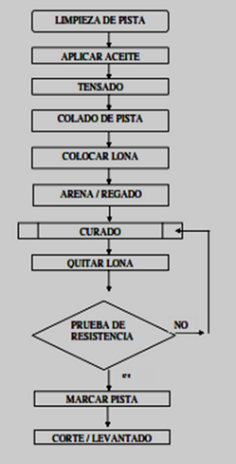
Diagrama de flujo del producto

Slide 4
Problema
El problema es que porcentaje aceptable de merma por pista es de 3% o menos, y últimamente el porcentaje total de merma ha sido mayor de 3%, y en algunas ocasiones ha estado por encima del 10%.
Esto se concluye de la siguiente manera:
El porcentaje de merma es el resultado de dividir los metros
merma que se obtuvieron entre la distancia de la pista
(la pista es de 1200 metros).

Slide 5
Problema
Al momento de cortar las tiras largas de viguetas, estas se parten a lo largo, justo por encima de los varillas de acero, El problema se cree que es ocasionado por la medida del suelo hacia el centro de cada varilla, ya que esa distancia debería de ser de 2 cm de largo, pero algo está sucediendo ya que las varillas salen con una distancia de 1 cm de largo desde el suelo hasta su centro.
Otro factor que se cree que afecta a lo sucedido es el tipo de varilla las cuales son lisa y corrugadas.
El ultimo factor que se cree que afecta al problema es el tiempo de secado que es de 24 o 48 horas.

Slide 6
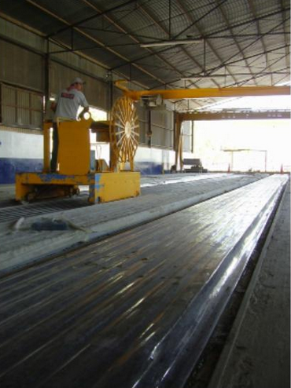
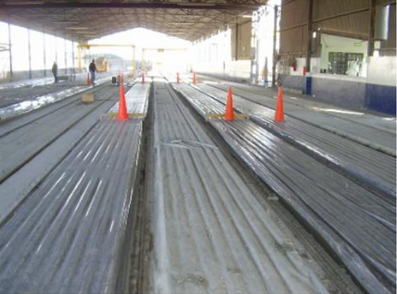
Fotografias

Slide 7
Equipo:
Mendivil Barnett Estephanie
Santiago Antonio Maria Ana
Flores López Alejandra

